Slide 1
TIẾNG VIỆT 1
Tập 2
Tuần 25
Bài 130: oăng – oăc

Slide 2
KHỞI ĐỘNG

Slide 3
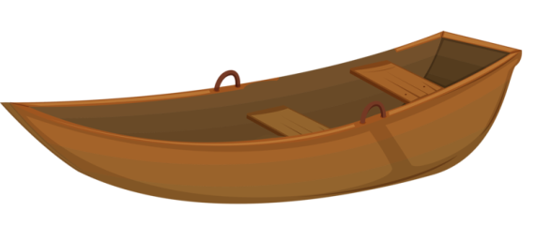
GIÚP BẠN
QUA SÔNG

Slide 4
Trò chơi: GIÚP BẠN QUA SÔNG
Luật chơi:
Nhóm 4 bạn đi cắm trại bên bìa rừng, mải ngắm cảnh, các bạn không kịp qua bờ bên kia, nước đã ngập lên cao. Thật may vì có một chiếc thuyền đậu gần đó. Các em hãy giúp các bạn qua sông bằng cách trả lời các câu hỏi của thuyền.
2. Cách tiến hành:
- Click vào số (1-4) để chọn bạn đưa sang bờ, hiện slide câu hỏi.
- Click hình ếch: về trang chính trò chơi.
- Click vào bạn nhỏ: đưa bạn qua sông.

Slide 5
1
2
4
3
Notes:
Giáo viên nhấn chuột vào các con số để hiện ra câu hỏi, nếu học sinh trả lời đúng, GV nhấn chuột vào các nhân vật để nhân vật qua sông.

Slide 6
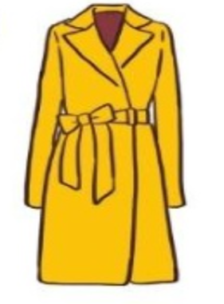
1
Câu hỏi: Tranh vẽ gì?
Đáp án: ¸o choµng

Slide 7
2
Điền vần oang hoặc vần oac thích hợp vào chỗ chấm.
oac
,
kh…. ba l«

Slide 8
3
Câu hỏi:
Đây là môn thể thao gì ?
Đáp án:
bóng chuyền

Slide 9
4
Đọc bài sau:

